Slide 1



모바일 TV 이용자 로그데이터 기반
콘텐츠 추천 서비스
2차 프로젝트
2024.10.30.
팀명 : DATA로
팀원 : 김승훈, 곽현철, 조진형, 양현우, 서정임

Slide 2
Contents
Ⅰ
서비스 개발 개요
Ⅱ
서비스 인프라 구축
Ⅲ
분석 시스템 진행 방향

Slide 3
Ⅰ
서비스 개발 개요
서비스 개발 목적 및 필요성
서비스 개발 프로세스
업무분장 및 추진 일정
개발 환경 및 기술

Slide 4

01
서비스 개발 목적 및 필요성
모바일 TV 이용자 로그데이터 기반 콘텐츠 추천 서비스
① 서비스 개발 목적
② 서비스 개발 필요성
③ 모바일 시장 대상 근거
개인화된 시청 경험 제공
- 사용자의 모바일 TV 이용 로그를 기반으로 각
개인의 취향과 선호도에 맞는 콘텐츠를
추천함으로써 사용자 경험을 극대화
사용자 참여와 만족 증대
- 정확하고 적합한 콘텐츠 제공으로 인한
사용자의 서비스 만족도 향상
서비스 차별화 및 경쟁력 강화
- 콘텐츠 소비 패턴을 분석하여 사용자에게
최적화된 추천으로 차별화 및 경쟁력 증가
모바일 TV시청 환경 변화
- 모바일 디바이스의 보급과 함께 TV 시청방식이
기존 방송 시간표에 따른 시청에서 벗어나,
개인화된 온디맨드(On-Demand) 콘텐츠
소비가 주류를 이루고 있음
방대한 콘텐츠의 효율적 탐색 필요
- 다양한 콘텐츠가 매일 방대한 양으로 생산되고
있지만, 사용자가 원하는 콘텐츠 검색의
어려움이 있음. 사용자에게 적합한 콘텐츠
추천서비스의 필요성 대두
2023 방송매체 이용행태 조사
- 높은 스마트폰 보유율(99%), 스마트폰 이용빈도
상승 및 보급률 대비 낮은 TV 시청 빈도
- 야외 활동과 OTT 이용 증가로 인해 주중·주말TV 이용
시간은 2시간 36분에서 2시간 29분으로 전년 대비
감소하였으며, 스마트폰의 이용시간은 1시간 52분에
서 2시간으로 전년 대비 증가
- OTT등 콘텐츠 서비스 이용 시 스마트폰을 86.3%로
가장 많이 이용
개인화된 콘텐츠 추천 ➔ 모바일 TV 시청 경험 극대화 및 사용자 만족도 향상

Slide 5
02
서비스 개발 프로세스
콘텐츠를 이용하는 모바일/웹사이트
Python Flask
HTML
데이터 파이프라인
API Gateway
kinesis
Glue
S3
이용자 데이터 테이블 관리 DB 서버
MySql 서버
01
인프라
구축
02
분석
시스템
구축
데이터 수집
이용 로그 수집
데이터 처리
Glue ETL 과정
분석에 필요한 테이블 변환
데이터 분석
기초 통계 분석
(ex. 빈도분석)
상관분석
시각화
사용자 정보
콘텐츠 장르별
실시간 콘텐츠순위
03
추천
시스템
개발
Python Surprise(ML)
개인화 콘텐츠 추천 서비스 제공
사용자/아이템 기반 협업 필터링
모델 평가
개별, 일관성 검증
사용자 콘텐츠 평점 반영
피드백 기반 학습
추가 이용 데이터 수집
최적화 및 개선
04
서비스
운영
서비스 배포 및 운영
서비스 사용자 대상 만족도 및 개선사항 도출
사용자 피드백 반영 개선
: 프로젝트 범위

Slide 6
03
업무 분장 및 추진 일정
업무 분장
추진 일정
구분 |  | 8월 |  |  |  | 9월 |  |  |  | 10월 |  |  |  | 11월 |  |  |  | 12월
 |  | 1w | 2w | 3w | 4w | 1w | 2w | 3w | 4w | 1w | 2w | 3w | 4w | 1w | 2w | 3w | 4w | 1w | 2w | 3w | 4w
개발 기획 | 개발기획/진행 협의
 | 개발 방향 수립
개발 준비 | AWS 파이프라인 준비
 | DB 구성 기획 (Table 정의)
개발 진행 | 웹 프론트 개발
 | AWS 파이프라인 구성
 | DB 구성
 | 추천 시스템 개발
팀장
김승훈
개발 기획 및 총괄 책임
데이터 분석 & ML
DB 관리
데이터 분석 & 대시보드 구성
곽현철
AWS 인프라 기획 및 구축
AWS 인프라 유지&보수
조진형
AWS 인프라 구축
AWS 인프라 유지&보수
양현우
Front – End 구축
데이터 수집 프로세스 기획&분석
서정임

Slide 7









04
개발 환경 및 기술
주 개발 언어
데이터 베이스
웹 개발 언어
개발 및 디버깅 툴
개발 환경
학습모델 및 분석도구

Slide 8
Ⅱ
서비스 인프라 구축
인프라 개요
인프라 구축

Slide 9
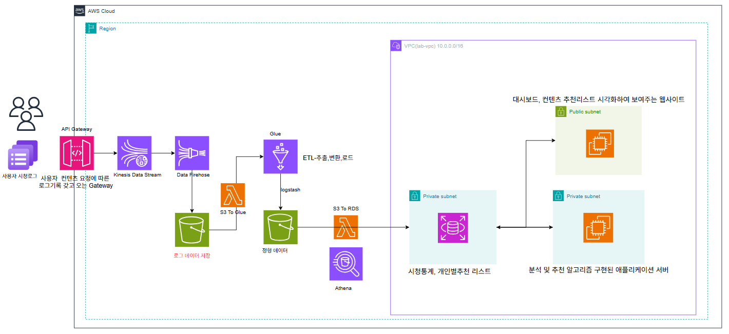

01
인프라 개요
AWS 클라우드를 이용한 수집, 정제, 분석, 시각화 파이프라인 구축
Pipe-Line Architecture
1
2
3
4
API post 요청 후
kinesis와 firehose를 거쳐 S3에 로그데이터 실시간 저장
glue가 S3 데이터를 크롤링하여 내장 DB에 저장하는
Lambda 함수 실행
ETL 처리 후
정형 데이터 S3에 저장
Lambda 트리거를 발생시켜
RDS 테이블에 저장

Slide 10
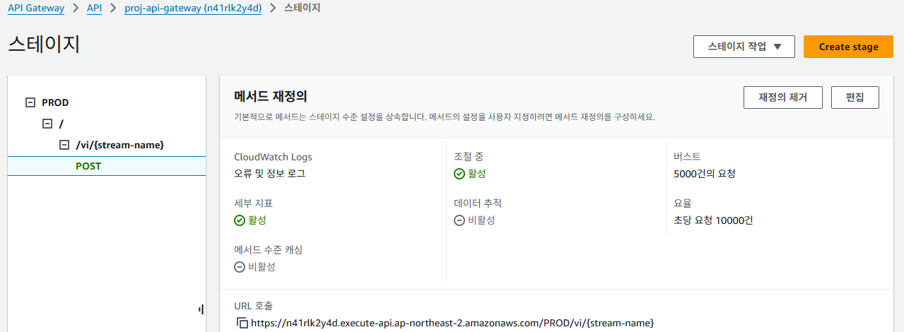
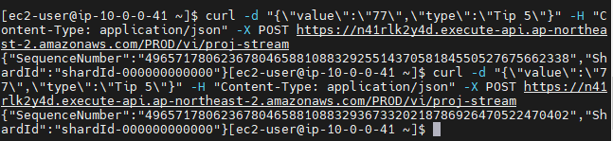
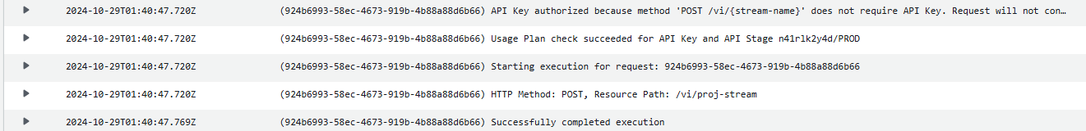
02
인프라 구축
API post 요청으로 로그데이터 Kinesis와 firehose를 통해 S3에 저장
API 배포
Curl 명령 데이터 전송 테스트
Curl 명령으로 API post 요청 로그

Slide 11
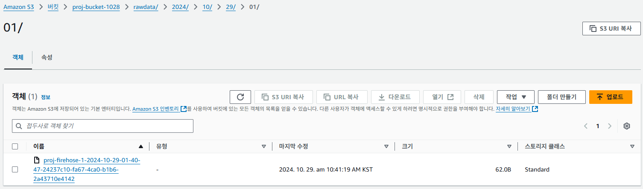
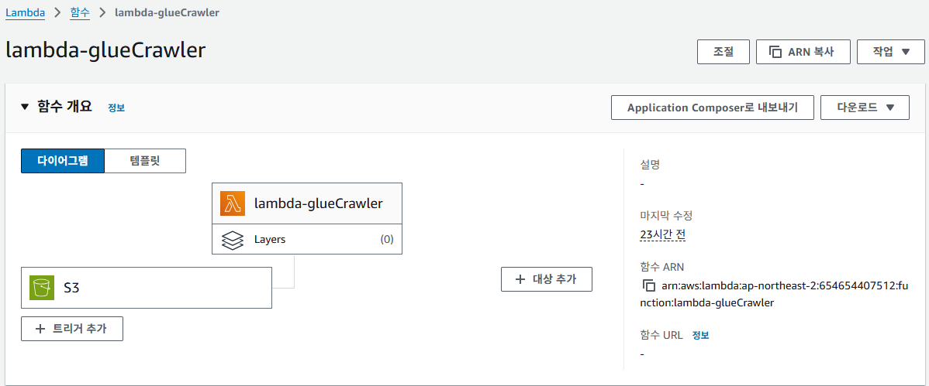
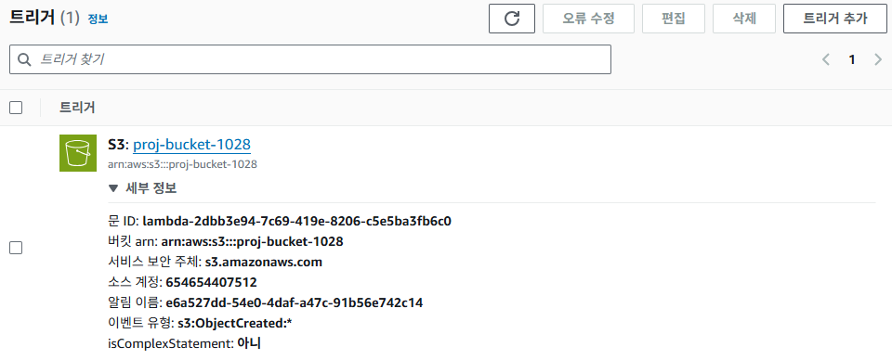
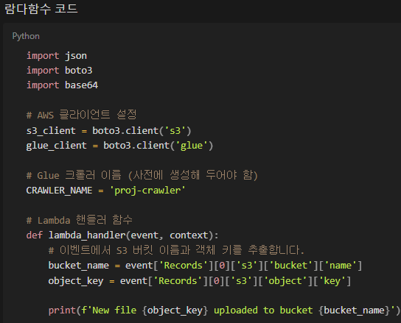
02
인프라 구축
Kinesis-firehose를 통해 S3에 데이터 저장
Kinesis -firehose 생성
S3에 데이터 쌓인 후 Glue가 크롤링하여 Glue DB에 저장하는 Lambda 함수 실행

Slide 12
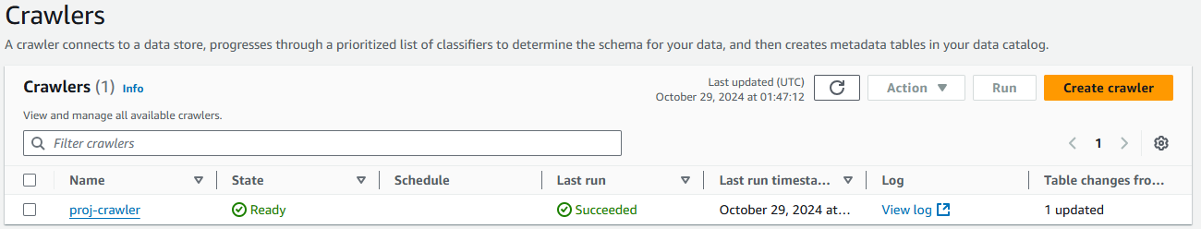
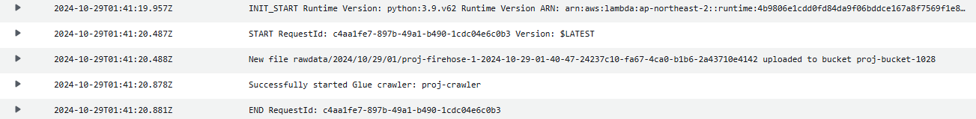
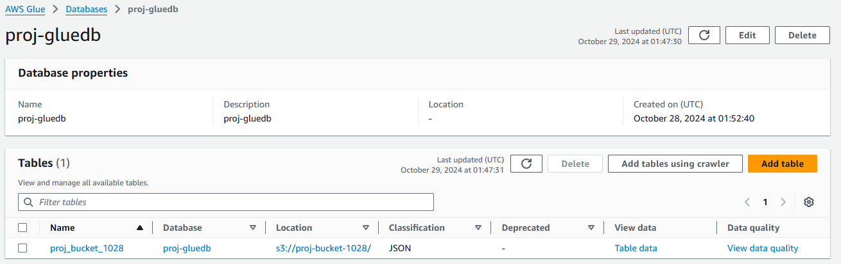
02
인프라 구축
S3 데이터 Glue crawler를 이용해 Glue DB에 저장
CloudWatch 크롤링 로그데이터
Glue db에서 카탈로그 생성 후 스키마에 맞게 데이터 저장

Slide 13
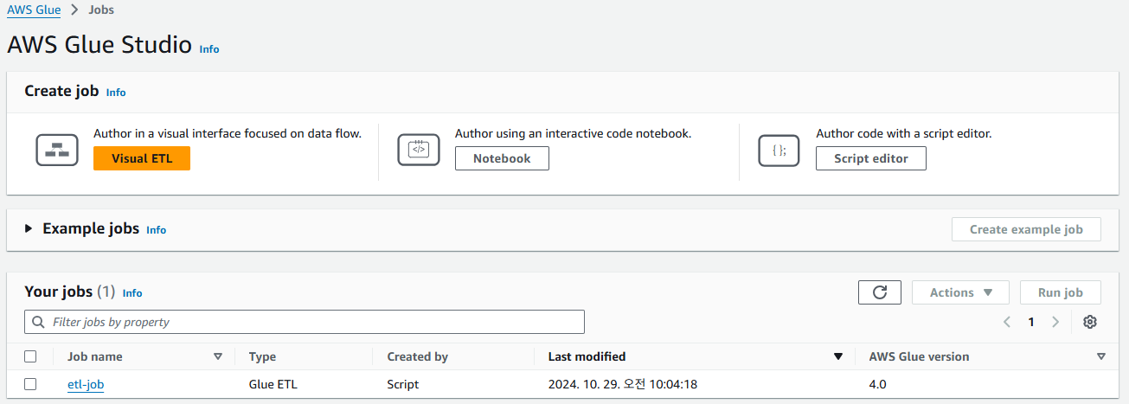
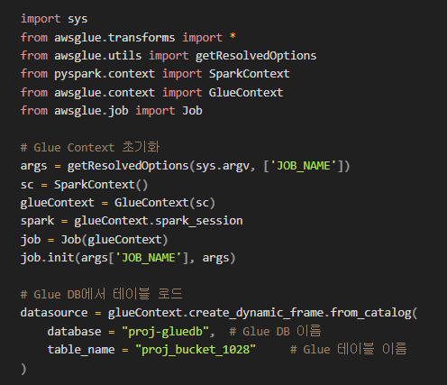
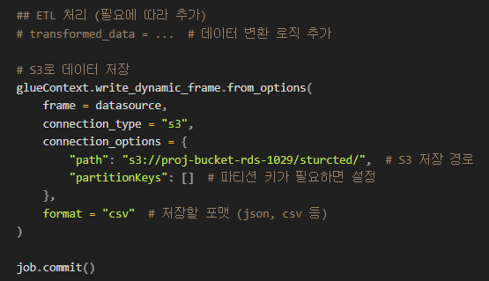
02
인프라 구축
Glue 과정을 거친 후 S3에 다시 저장
S3에서 받은 데이터를 ETL과정을 거쳐 S3에 다시 저장
Glue ETL 스크립트

Slide 14
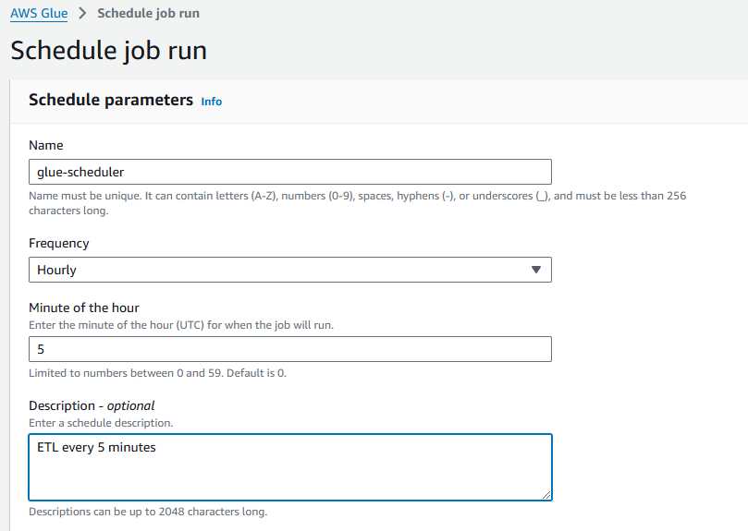
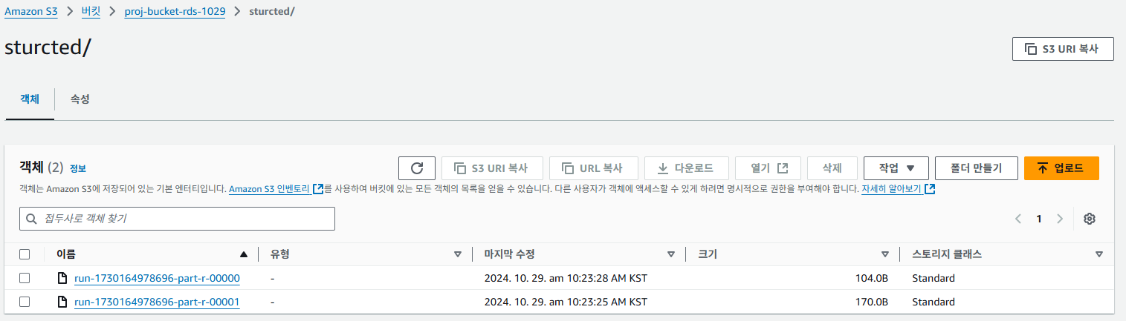
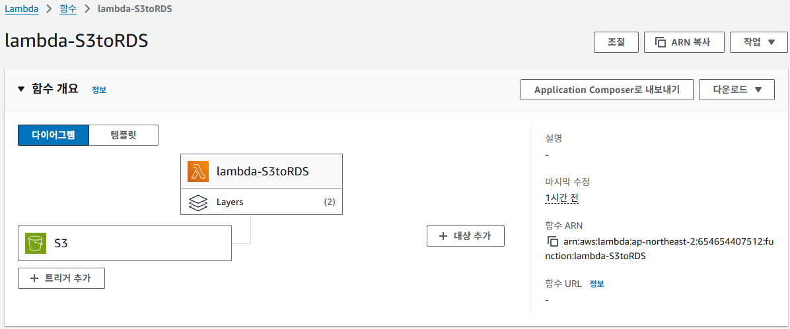
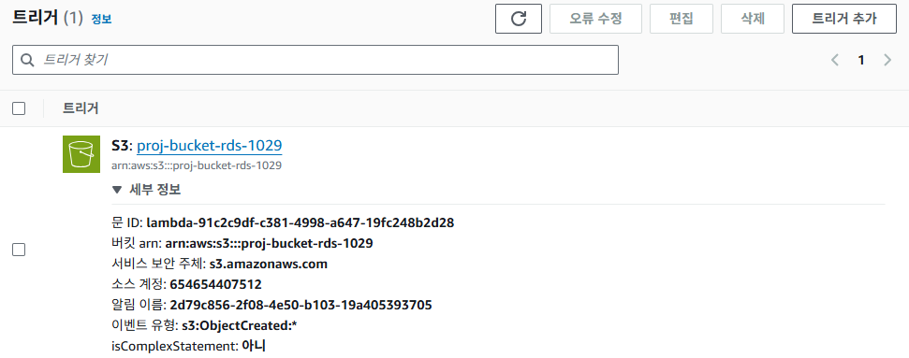
02
인프라 구축
Glue 스케쥴링 설정(5분마다 ETL설정)
ETL과정을 거쳐 S3 버킷에 저장
ETL 과정을 거친 S3에 정형데이터 Lambda함수로 RDS 인스턴스에 저장
Lambda함수 및 트리거 생성

Slide 15
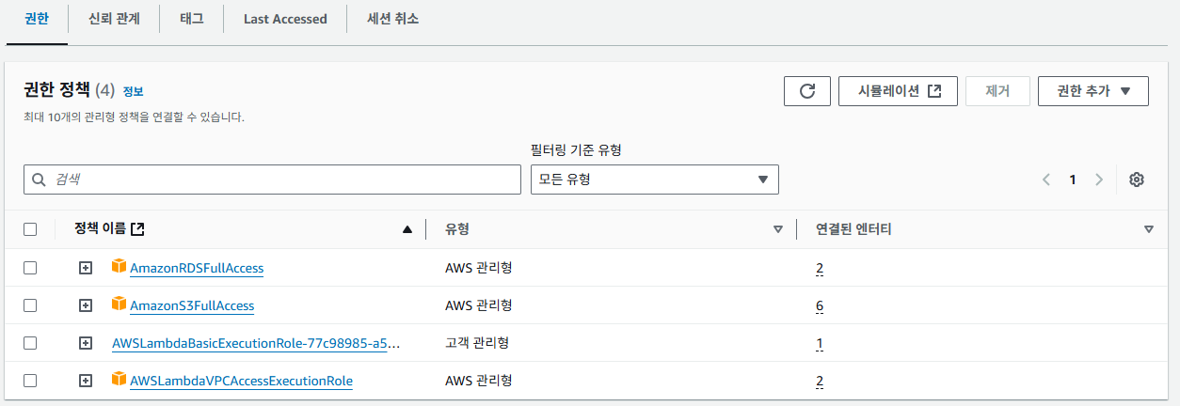
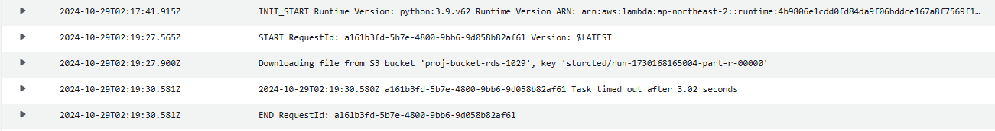
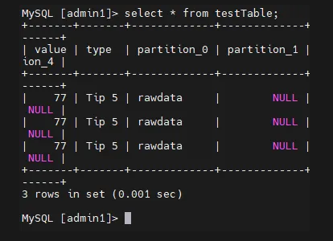
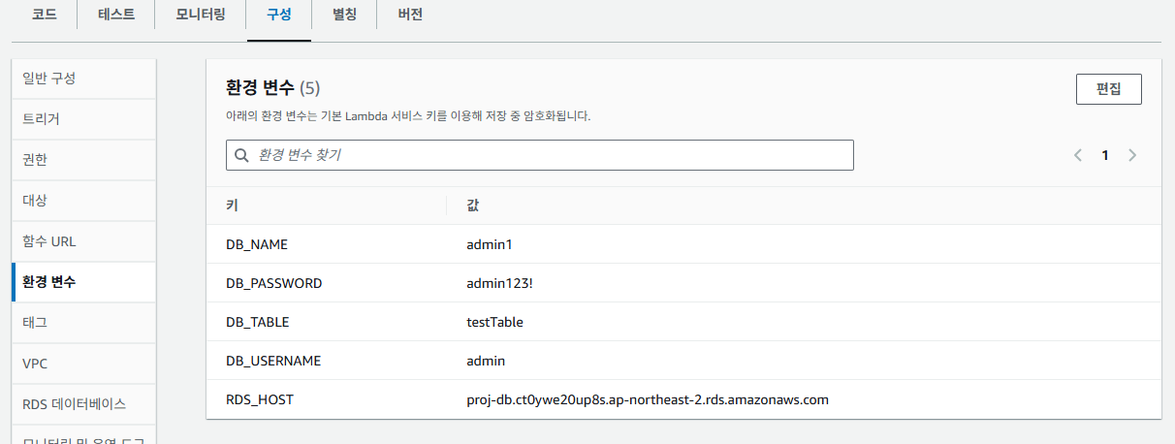
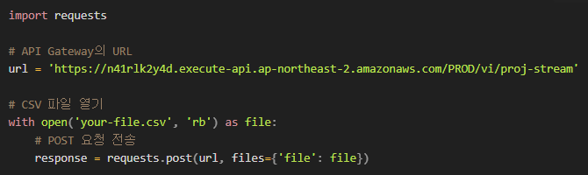
02
인프라 구축
Lambda 권한 설정
Lambda 함수 로그
RDS 테이블 저장 확인
Lambda함수 환경 변수를 RDS 계정과 테이블로 설정
CSV 샘플데이터 API 다운로드

Slide 16
Ⅲ
분석 시스템 진행방향
분석 시스템 개요
데이터 정형화
콘텐츠 추천 ML 모델
웹 페이지 구성
시연 영상

Slide 17
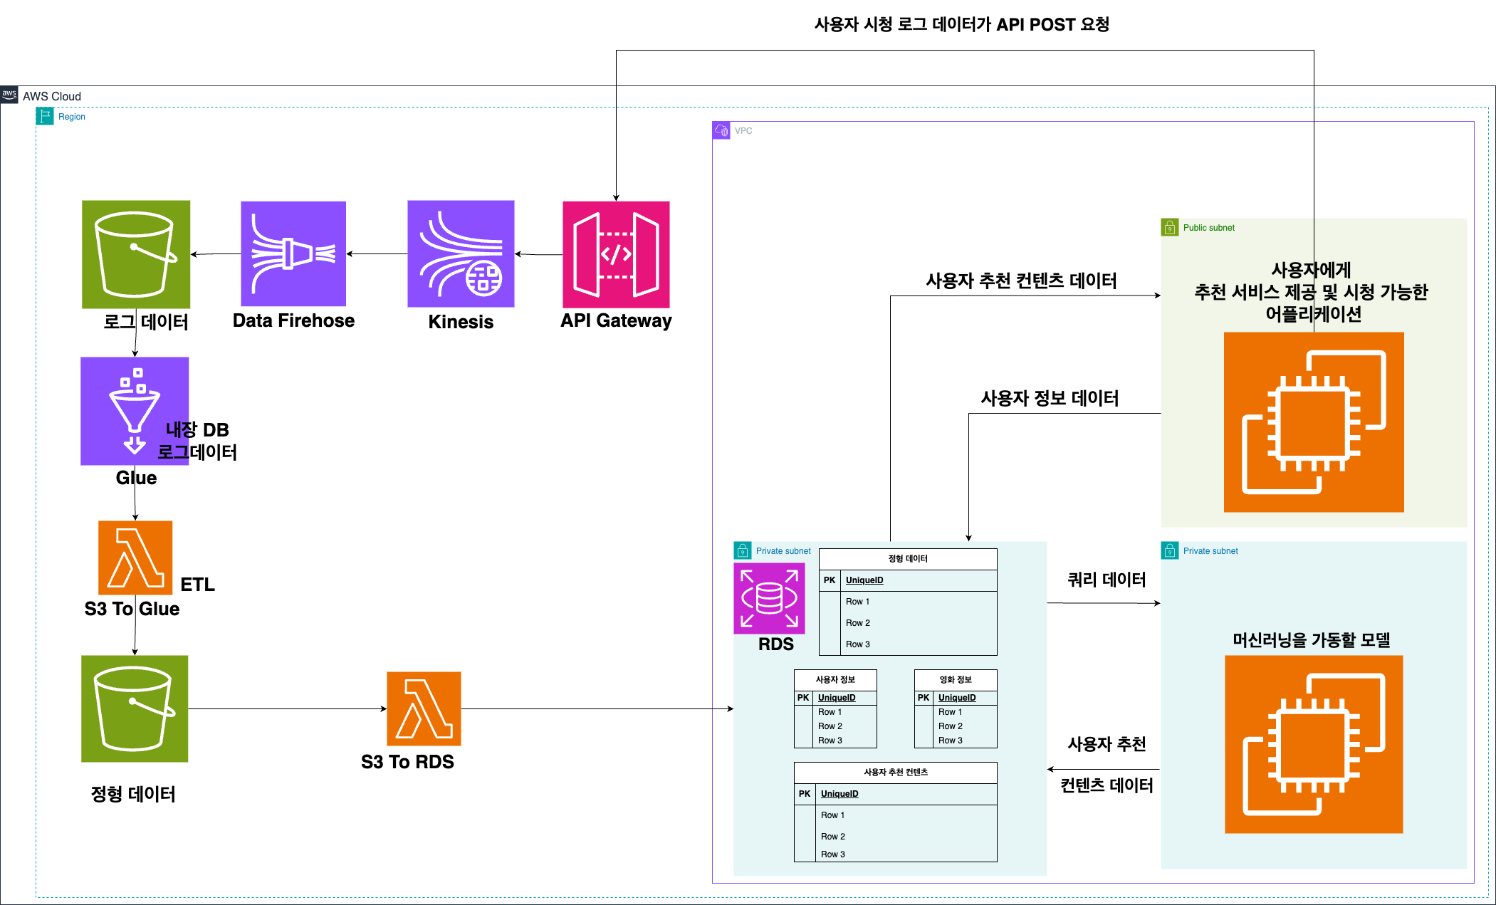
01
분석 시스템 개요
분석 시스템 진행 방향
데이터 분석 세부 Flow - Chart
1
2
3
4
이용자 로그
데이터수집
로그데이터 정형화 후
ID, 콘텐츠 정보 매칭
데이터 분석 및
머신러닝
대시보드 개인화 통계 &
추천 콘텐츠 제시

Slide 18
02
데이터 정형화
로그 수집 후 시청 기록 데이터 분리
1
로그 요청
시청 기록 데이터
log
127.0.0.1 - - [30/Oct/2024 11:28:49] "GET /movie_details/1 HTTP/1.1" 200 - …
127.0.0.1 - - [30/Oct/2024 11:28:51] "GET /recommendations HTTP/1.1" 200 - …
…
ID | 콘텐츠코드 | 시청시작시간 | 시청시간(분)
id0001 | 1003 | 30/Oct/2024 11:11:09 | 140
…
ID 기본정보, 콘텐츠 정보를 각각의 Table에서 매치
2
ID 정보 Table
콘텐츠 정보 Table
ID | 이름 | 생년월일 | 지역 | 주관심장르(대) | …
Id0001 | 김승훈 | 19940523 | 경기 | 영화 | …
Id0002 | 조진형 | 19980425 | 서울 | 드라마
Id0003 | 양현우 | 20001218 | 부산 | 시리즈
Id0004 | 서정임 | 20010508 | 경북 | 영화
…
콘텐츠코드 | 제목 | 장르(대) | 장르(중) | 시청등급 | 감독 | …
1001 | 롱레그스 | 영화 | 공포/스릴러 | 전체 | 감독1 | …
1002 | 아파트 | 드라마 | 코미디 | 12세 | 감독2
1003 | 지옥 시즌2 | 드라마 | 판타지/스릴러 | 15세 | 감독3
1004 | 헌터 킬러 | 영화 | 액션 | 18세 | 감독4
…
최종 정형 데이터 생성
3
정형 데이터
ID | 성별 | 연령 | 지역 | … | 콘텐츠코드 | 제목 | … | 시청시간대 | 시청시간(분) | …
id1001 | 남 | 영화 | 경기 | … | 1003 | 지옥 시즌2 | … | 오전 | 140 | …
…

Slide 19
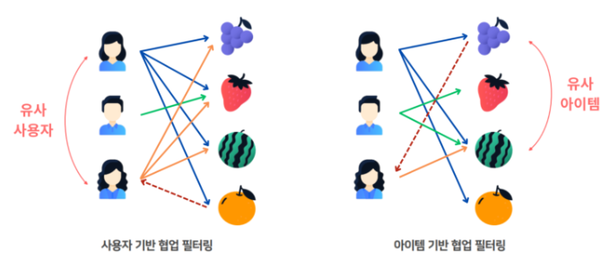
03
콘텐츠 추천 ML 모델(Python Surprise)
※ 3차 프로젝트 진행
ML 모델은 Python Surprise의 협업필터링 알고리즘 사용
Python Surprise 라이브러리
협업 필터링
01
02
추천 시스템 구축용 파이썬 라이브러리
데이터셋 전처리 자동 수행으로 편리한 사용 가능
Ex) 협업필터링, 행렬 분해
제품 또는 사용자간 유사도를 기반으로 제품을 추천하는 알고리즘
사용자 기반 협업 필터링
- 특정 사용자와 유사한 다른 사용자를 찾아 좋아하는 아이템 추천
3. 아이템 기반 협업 필터링
- 특정 아이템을 선호하는 사용자에게 유사도 높은 아이템 추천
협업 필터링 알고리즘

Slide 20
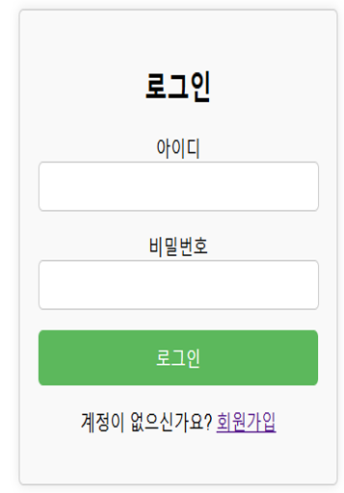
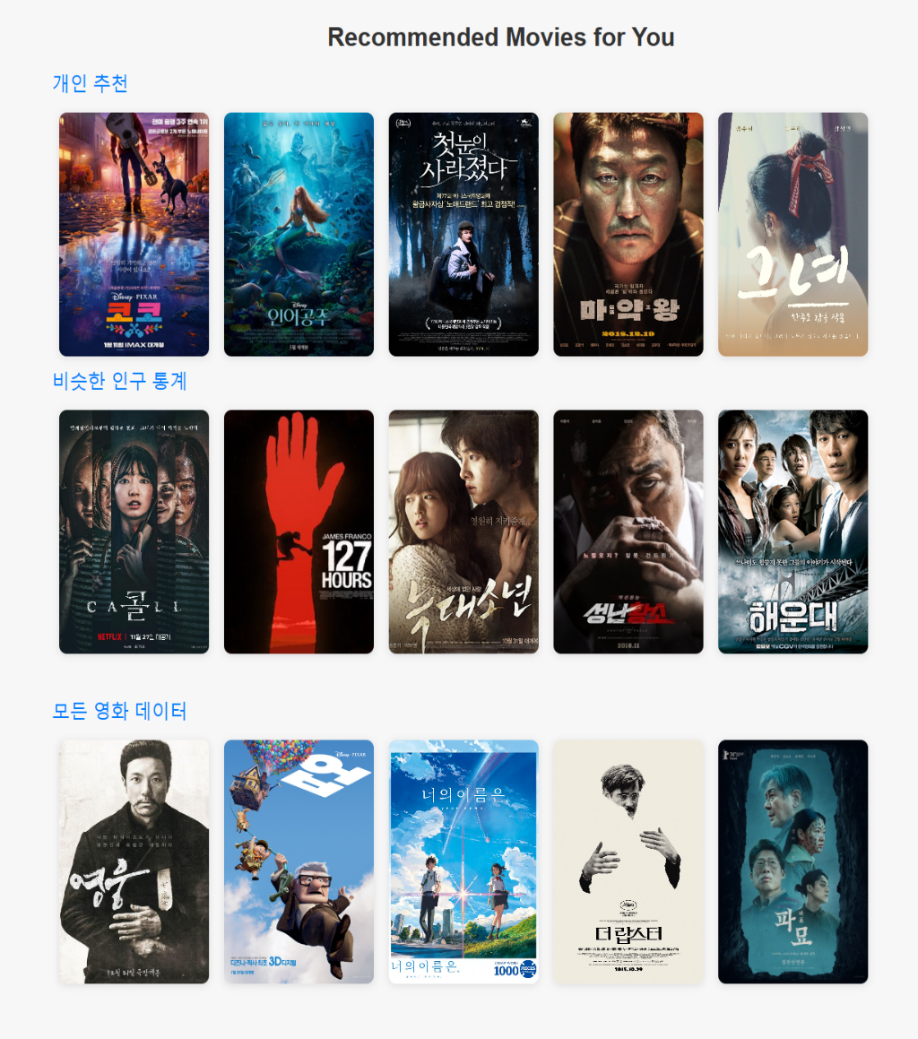
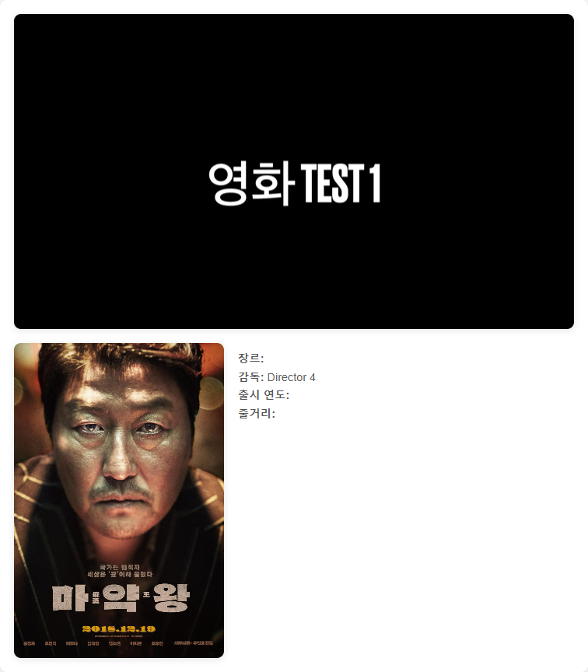
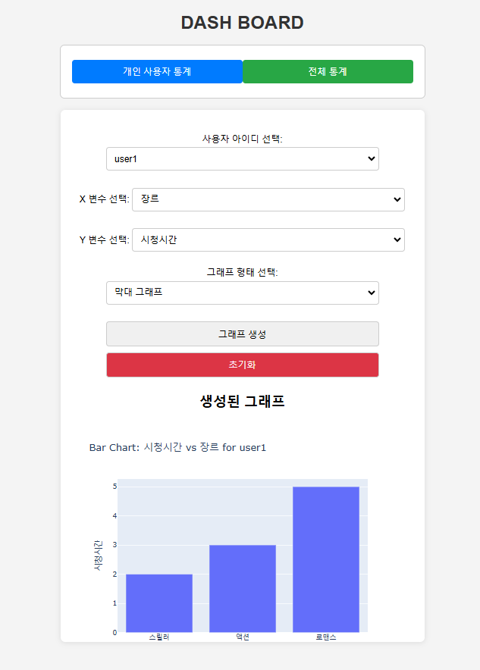
04
웹 페이지 구성
사용자가 보게 되는 웹 페이지(콘텐츠 페이지, 대시보드)
로그인 화면
콘텐츠 페이지 메인 화면
개인형 추천 콘텐츠 제공
대시보드 화면
로그데이터 수집

Slide 21
05
시연 영상
시연 영상

Slide 22
감사합니다

